Slide 1


INFORMATIVNA DELAVNICA
Javni razpis za izbor upravičencev za razdeljevanje pomoči v hrani končnim prejemnikom in izvajanje spremljevalnih ukrepov v letih 2027–2029 v okviru Programa ESS+ za odpravljanje materialne prikrajšanosti v Sloveniji v obdobju 2021-2027
3. september 2026
Ministrstvo za demografijo, družino in socialne zadeve

Slide 2
Dnevni red
• Predmet in cilj javnega razpisa
• Ciljna skupina - končni prejemniki pomoči
• Obvezne aktivnosti
• Pogoji za kandidiranje na javnem razpisu
• Upravičeni stroški
• Višina sredstev
• Obdobje upravičenosti
• Merila za izbor
• Popolna vloga
• Rok in način oddaje vloge
• Pregled in ocenjevanje vlog
• Prijavni obrazci
• Ključni roki in dodatne informacije
2

Slide 3
Predmet in cilj javnega razpisa
PREDMET
KLJUČNI CILJ
OKVIR
Sofinanciranje razdeljevanja pomoči v hrani končnim prejemnikom in izvajanja spremljevalnih ukrepov v letih 2027–2029.
Pomoč materialno in socialno najbolj ogroženim osebam in odpraviti njihovo materialno prikrajšanost in socialno izključenost.
Javni razpis se izvaja v okviru POMP in je delno financiran iz Evropskega socialnega sklada plus (ESS+).
3

Slide 4
Ciljna skupina - končni prejemniki pomoči
• Končni prejemniki so upravičene osebe s seznama, ki ga enkrat letno določi minister, pristojen za socialno varstvo.
• Sklep o upravičenih osebah za leto 2027 bo izdan do začetka prve dobave v letu 2027 in predvidoma objavljen januarja 2027.
• Ugotavljanje upravičenosti oseb do pomoči je v pristojnosti izbranih prijaviteljev.
4

Slide 5
Obvezne aktivnosti
1
Sprejem in skladiščenje dobavljene hrane
2
Razdeljevanje pomoči v hrani upravičenim končnim prejemnikom pomoči
• prevzem hrane na skladiščni lokaciji; dobavitelj zagotovi dostavo do skladišča
• razkladanje, podpis in potrditev spremljajoče transportne dokumentacije
• preverjanje količine, ustreznosti označb in roka trajanja ter nadaljnje skladiščenje hrane
• distribucija hrane iz skladišč na razdelilna mesta
• obveščanje upravičenih končnih prejemnikov o razpoložljivi hrani
• brezplačno razdeljevanje hrane na razdelilnih mestih
• vključitev informativnega lista o postopkih uveljavljanja pravic iz javnih sredstev v vsak paket s hrano
• brezplačno dostavo hrane upravičenim končnim prejemnikom pomoči v zavetišča, materinske domove, varne hiše, prehodne domove, zatočišča, krizne centre, dnevne centre, sprejemne centre za odvisnike, brezdomce, žrtve nasilja, socialno najbolj izključenim upravičenim končnim prejemnikom pomoči pa tudi na dom ali na ulico (brezdomci)
Nakup in dostavo hrane do skladišč izbranih prijaviteljev zagotovi ministrstvo; dobave bodo predvidoma trikrat letno.
5

Slide 6
Obvezne aktivnosti
3
Ugotavljanje upravičenosti končnih prejemnikov pomoči
4
Zagotavljanje in izvajanje spremljevalnih ukrepov
• seznanitev osebja s sklepom o določitvi upravičenih oseb do pomoči
• ugotavljanje upravičenosti končnih prejemnikov pomoči
• obravnava pritožb upravičenih končnih prejemnikov pomoči
• informiranje upravičenih končnih prejemnikov pomoči o pravicah iz javnih sredstev ter njihovo usmerjanje, povezovanje in napotitev v obravnavo pristojnim službam in drugim oblikam pomoči
• informiranje in spodbujanje k vključevanju v druge programe, ki so namenjeni spodbujanju socialnega vključevanja in socialne aktivacije
• organizacija socializacije upravičenih končnih prejemnikov pomoči v obliki raznih povezovalnih aktivnosti in delavnic ter psihosocialno svetovanje
• izvajanje drugih spremljevalnih ukrepov, ki jih bo prijavitelj, izbran na tem javnem razpisu predlagal v vlogi na javni razpis
• obveščanje upravičenih končnih prejemnikov pomoči o spremljevalnih ukrepih, jih spodbujati k udeležbi in jim zagotoviti vključevanje v tiste spremljevalne ukrepe, ki bi najbolj pripomogli k njihovi boljši socialni vključenost
• ugotavljanje upravičenosti osebe za vključitev v spremljevalni ukrep skladno s sklepom o določitvi upravičenosti
6

Slide 7
Obvezne aktivnosti
5
Spoštovanje temeljnih načel pri izvajanju obveznih aktivnosti
6
Spremljanje in poročanje o doseženih kazalnikih
• spoštovanje temeljnih človekovih pravic in enakosti spolov
• preprečevanje diskriminacije na podlagi spola, rase ali narodnosti, vere ali prepričanja, invalidnosti, starosti ali spolne usmerjenosti
• zagotavljanje čim bolj univerzalne dostopnosti, zlasti za invalide, ter spoštovanje načela, da se pri izvajanju bistveno ne škoduje okolju (DNSH)
• spoštovanje zakonodaje o varnosti potrošniških izdelkov in dostojanstva končnih prejemnikov
• vodenje evidence prejete in razdeljene hrane
• vodenje evidence o viru vseh izdelkov
• spremljanje končnih prejemnikov pomoči v obliki hrane in njihove vključitve v spremljevalne ukrepe
• spremljanje kazalnikov učinka in rezultata
• poročanje ministrstvu v skladu z Navodili
7

Slide 8
Pogoji za kandidiranje na javnem razpisu
1. Humanitarna organizacija, vpisana v razvid pri pristojnem ministrstvu in dejavna na področju socialnega varstva, ALI organizacija s statusom NVO v javnem interesu na področju humanitarne dejavnosti in vpisana v evidenco NVO.
2. Za iste stroške prijavitelj ni in ne bo prejel pomoči iz drugih javnih virov.
3. Vzpostavljena lokalna mreža za izvajanje pomoči.
4. Ustrezne upravne, finančne in operativne zmogljivosti za izvajanje pomoči.
Pogoji 1–3 se dokazujejo z Izjavo o izpolnjevanju in sprejemanju razpisnih pogojev (Obrazec št. 3).
UPRAVNE
FINANČNE
OPERATIVNE
• izkušnje z razdeljevanjem pomoči in izvajanjem ukrepov, ki spodbujajo socialno vključevanje socialno in materialno najbolj ogroženim osebam
• ustrezni kadrovski viri v skladiščih in na razdelilnih mestih za sprejem in distribucijo hrane, vodenje evidenc in poročanje
• v zadnjih 6 mesecih pred vložitvijo vloge ni bil blokiran noben transakcijski račun, razviden iz Poslovnega registra Slovenije (AJPES)
• razpolaganje s skladišči, kamor lahko ministrstvo dostavi hrano
• razpolaganje z lokacijami za razdeljevanje hrane
• zagotavlja logistično podporo za sprejem, transport in razdeljevanje
IZKAZOVANJE
Pogodbe ali druga potrdila, potrjena s strani odgovorne osebe naročnika.
IZKAZOVANJE
Potrdila poslovnih bank za vse transakcijske račune, razvidne iz AJPES.
IZKAZOVANJE
Navedba podatkov v Obrazcu št. 1.
IZKAZOVANJE
Izpolnjen Obrazec št. 1.

Slide 9
Upravičeni stroški
7 %
do 7 %
Upravni stroški, stroški prevoza, skladiščenja in priprave – pavšalna stopnja 7 % stroškov nakupa hrane, vključno s stroški v zvezi s prevozom hrane do upravičenca.
Stroški spremljevalnih ukrepov – pavšalna stopnja največ 7 % stroškov nakupa hrane, vključno s stroški v zvezi s prevozom hrane do upravičenca.
Neupravičene stroške krije prijavitelj, izbran na JR sam.
10

Slide 10
Višina sredstev
1.894.260,40 EUR
skupna okvirna vrednost javnega razpisa
Višina sredstev posameznega prijavitelja:
(št. evidentiranih končnih prejemnikov pri prijavitelju v letu 2025 / št. evidentiranih končnih prejemnikov v letu 2025 pri vseh izbranih prijaviteljih) × 1.894.260,40 EUR
K vlogi je treba priložiti verodostojen in preverljiv dokument o številu oseb, ki jim je prijavitelj zagotavljal različne oblike pomoči v letu 2025.
11

Slide 11
Obdobje upravičenosti
1. 1. 2027–31. 10. 2029
1. 1. 2027–31. 12. 2029
2027 • 2028 • 2029
Obdobje, v katerem morajo nastati upravičeni stroški. Do 31. 10. 2029 mora biti razdeljena vsa dodeljena hrana in izvedeni spremljevalni ukrepi.
Obdobje upravičenosti javnih izdatkov oziroma izplačil iz proračuna Republike Slovenije.
Proračunska leta, za katera so namenjena razpisana sredstva.
12

Slide 12
Merila za izbor
1. RAZDELJEVANJE HRANE • možnih
največ 6 točk
2. SPREMLJEVALNI UKREPI • možnih
največ 6 točk
3. IZKUŠNJE PRIJAVITELJA • možne
največ 4 točke
1.1 Organizacija transporta, skladiščenja in razdeljevanja hrane
1.2 Regionalna pokritost razdeljevanja hrane
1.3 Postopek preverjanja upravičenosti oseb do pomoči
2.1 Program obveznih spremljevalnih ukrepov
2.2 Dodatni spremljevalni ukrepi
2.3 Strokovna usposobljenost za izvajanje spremljevalnih ukrepov
3.1 Izkušnje z izvajanjem razdeljevanja pomoči v hrani
3.2 Izkušnje z izvajanjem aktivnosti za spodbujanje socialnega vključevanja
4. SISTEM SPREMLJANJA IZVAJANJA POMOČI • možne največ 4 točke
5. HORIZONTALNA NAČELA • možni največ 2 točki
4.1 Sistem spremljanja izvajanja pomoči v skladiščih
4.2 Sistem spremljanja izvajanja pomoči na razdelilnih mestih
5.1 Upoštevanje načel spoštovanja temeljnih človekovih pravic, enakosti spolov, nediskriminacije in dostopnosti posebej ranljivim skupinam
OCENJEVALNA LESTVICA
Največ 22 točk • prag za uvrstitev v predlog prejemnikov sredstev: najmanj 16 točk
2 TOČKI • sprejemljivo
Pri pripravi Obrazca št. 2 je pomembno, da so odgovori konkretni in neposredno naslovijo vse elemente posameznega merila.
1 TOČKA • delno sprejemljivo
0 TOČK • neustrezno / nesprejemljivo

Slide 13
Popolna vloga
OBVEZNI OBRAZCI
VLOGI JE TREBA PRILOŽITI ŠE NASLEDNJA DOKAZILA
Obrazec št. 1
Osnovni podatki o prijavitelju
Obrazec št. 2
Prijavnica
Obrazec št. 3
Izjava prijavitelja o izpolnjevanju in sprejemanju razpisnih pogojev
Obrazec št. 4
Kontrolni list za DNSH
Dokazilo 1
Ustanovitveni akt prijavitelja, če je prijavitelj združenje ali zveza društev in ustanovitveni akt ni javno dostopen.
Dokazilo 2
Reference prijavitelja (pogodbe, potrdila o izvedbi, ipd.).
Dokazilo 3
Potrdila poslovnih bank za vse transakcijske račune prijavitelja, razvidne iz Poslovnega registra Slovenije, da v zadnjih šestih (6) mesecih pred mesecem, v katerem je rok za vložitev prijave, ni imel blokiranih transakcijskih računov.
Dokazilo 4
Uradna evidenca prejemnikov pomoči v letu 2025.
15

Slide 14
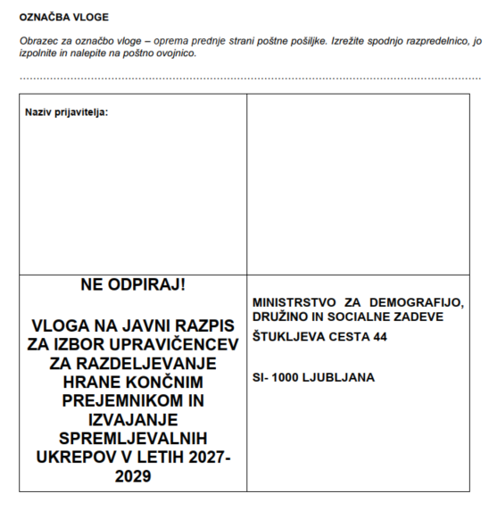
Rok in način oddaje vloge
25. 9. 2026 do 14.00
• rok velja ne glede na način oddaje – vloga mora do tega časa prispeti na ministrstvo
• vloga se odda v tiskani obliki; Obrazca št. 1 in 2 tudi na e-nosilcu
• tiskana in elektronska verzija morata biti enaki; v primeru razlik velja tiskana verzija
• vloga mora biti v zaprtem in pravilno označenem ovitku (Priloga 2)
16

Slide 15
Pregled in ocenjevanje vlog
1 • ODPIRANJE
2 • FORMALNA POPOLNOST
28. 9. 2026 ob 9.00
preverjanje formalne popolnosti vloge (v roku 8 dni od odpiranja) in morebiten poziv k dopolnitvi
Če je vloga formalno nepopolna:
• rok za dopolnitev določi strokovna komisija, največ 8 dni
• ni dovoljeno spreminjati delov vloge, ki določajo višino zaprošenih sredstev
• ni dovoljeno spreminjati tehničnih specifikacij predmeta vloge (število prejemnikov
pomoči v letu 2025, kapacitete skladišč ipd.),
• ni dovoljeno spreminjati elementov, ki vplivajo ali bi lahko vplivali na drugačno razvrstitev vloge
3 • STROKOVNO OCENJEVANJE POPOLNIH VLOG
4 • IZBOR
• preverjanje izpolnjevanja vseh pogojev za kandidiranje
• ocena po merilih iz javnega razpisa in razpisne dokumentacije
predlog prejemnikov sredstev za vloge z najmanj 16 točkami
17

Slide 16
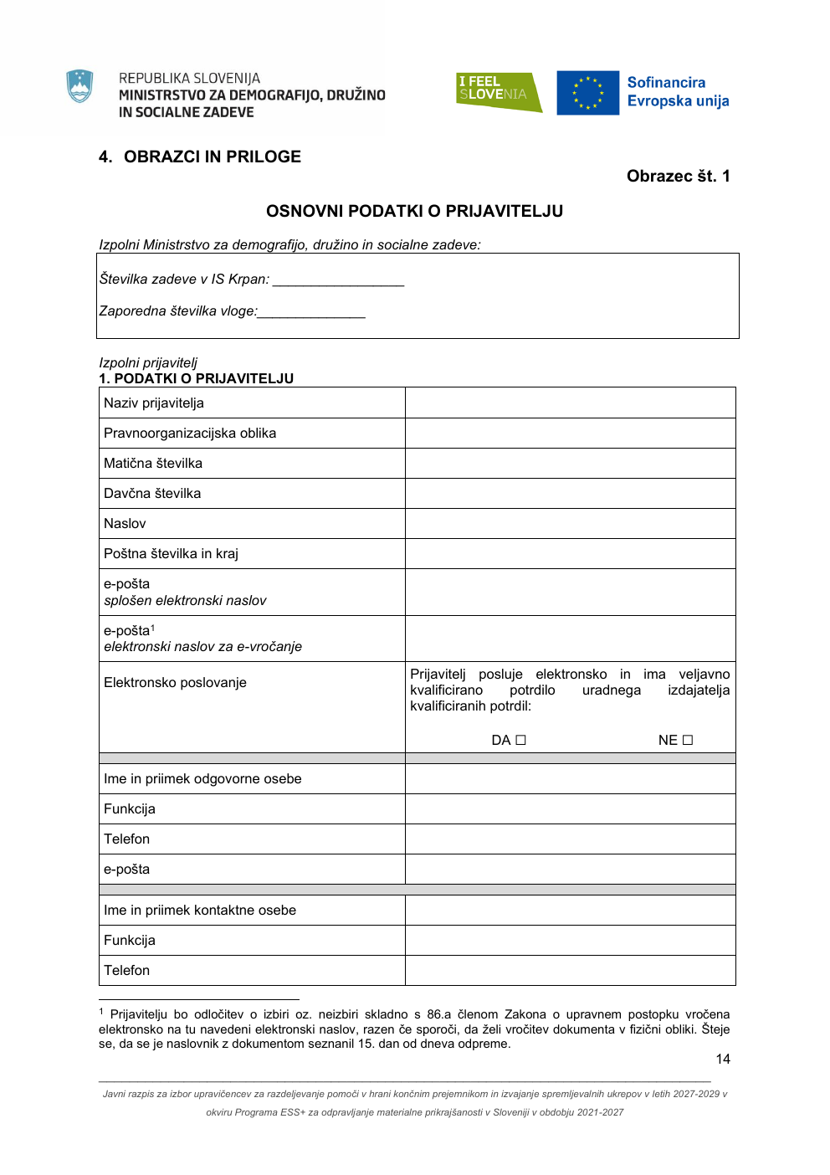
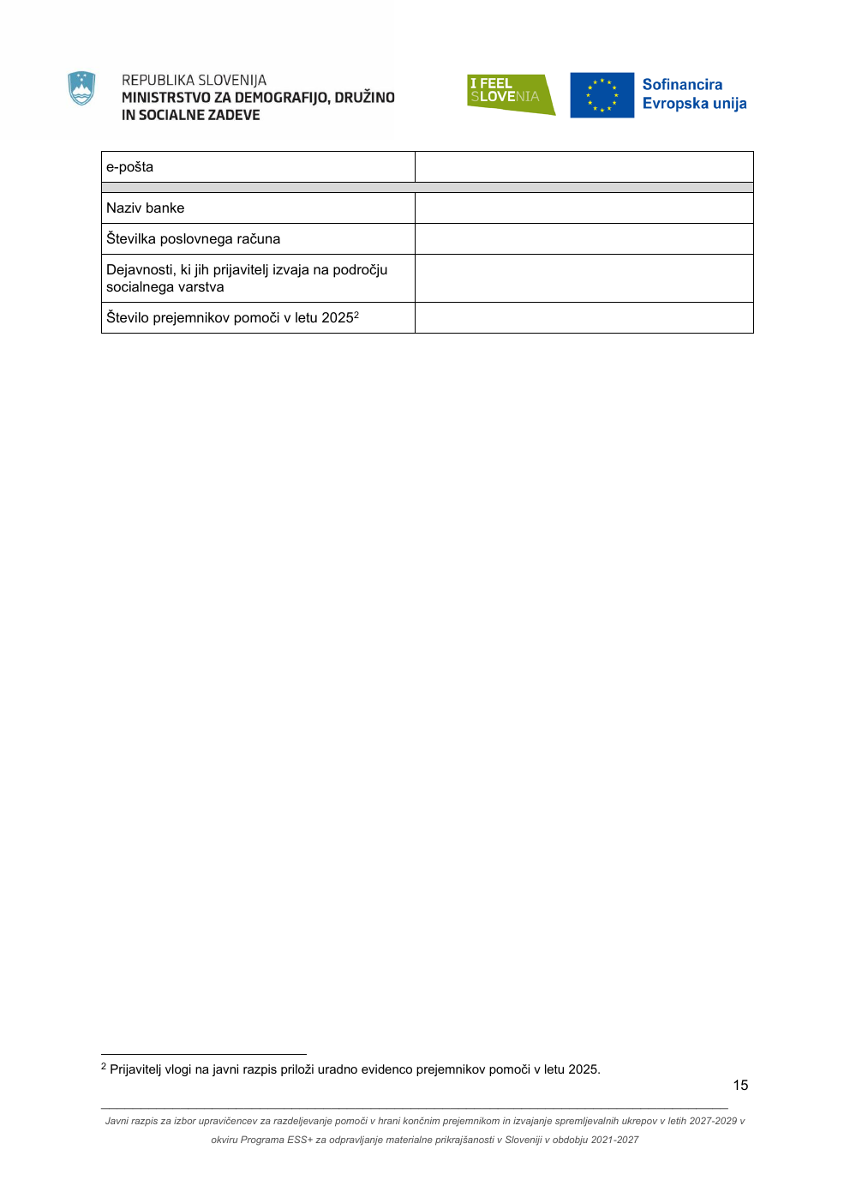
Obrazec št. 1 – Osnovni podatki o prijavitelju
19

Slide 17
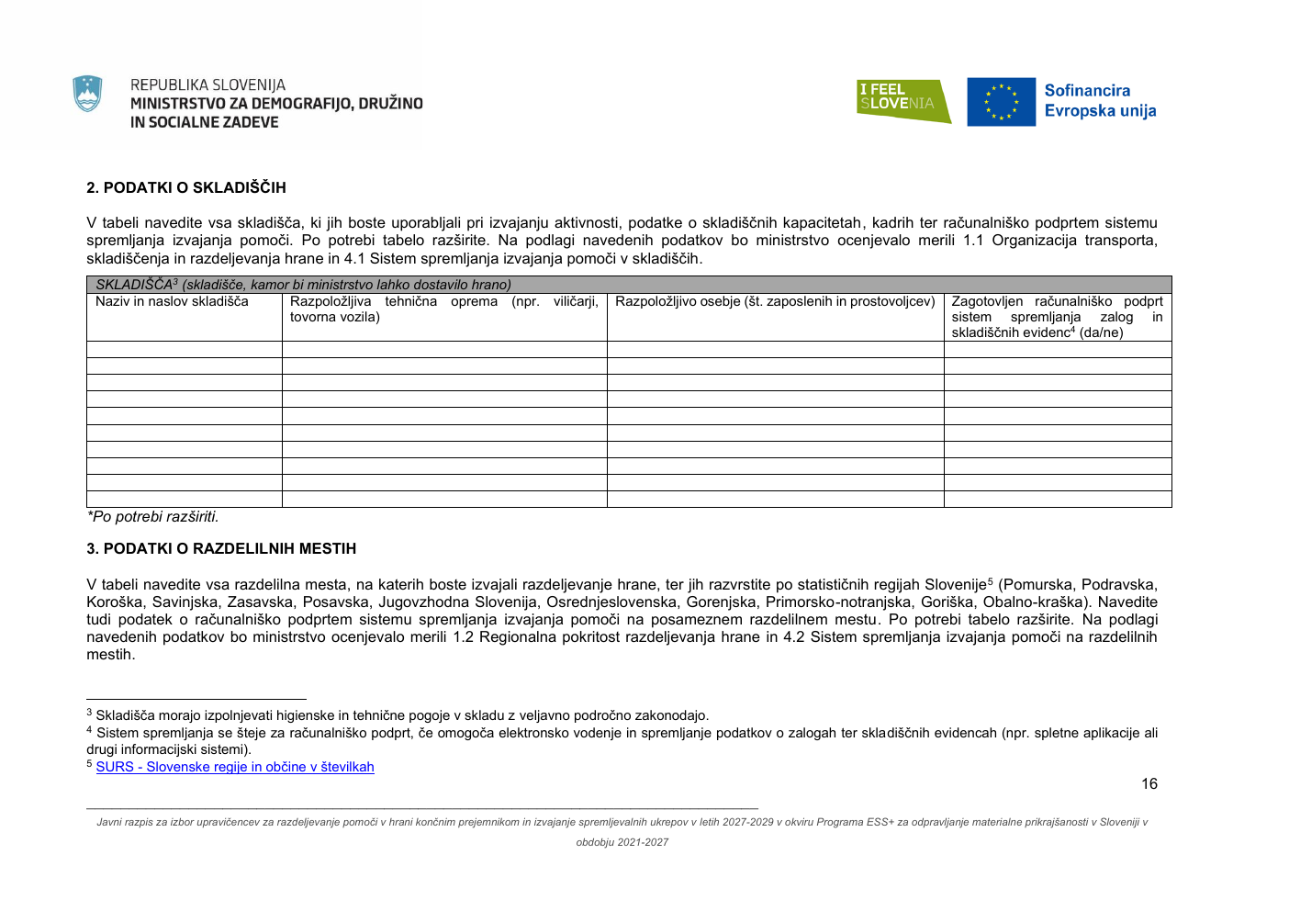
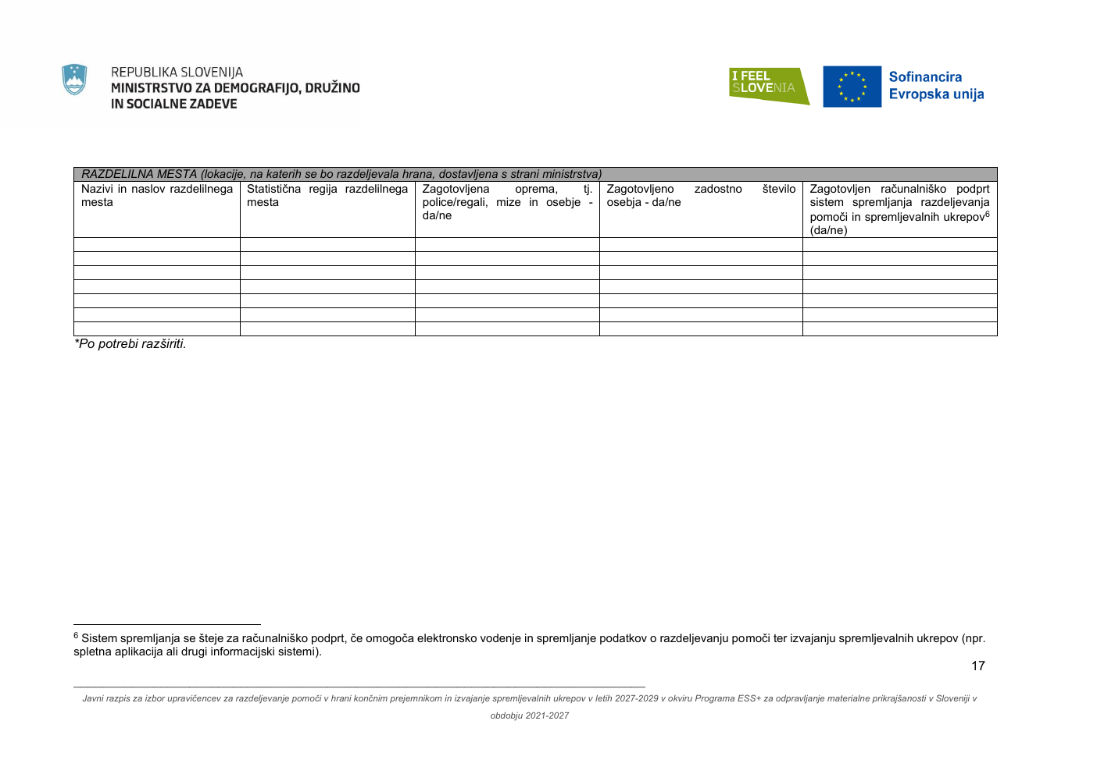
Obrazec št. 1 – skladišča in razdelilna mesta
20

Slide 18
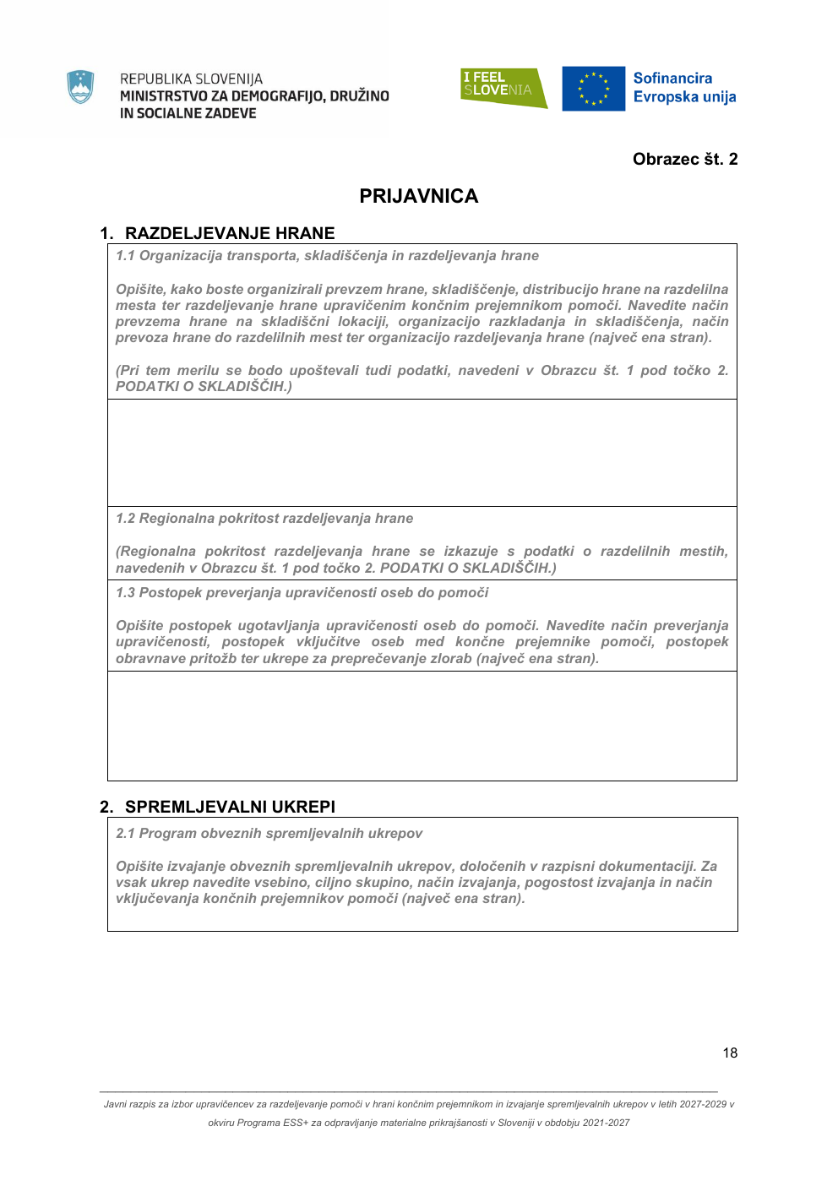
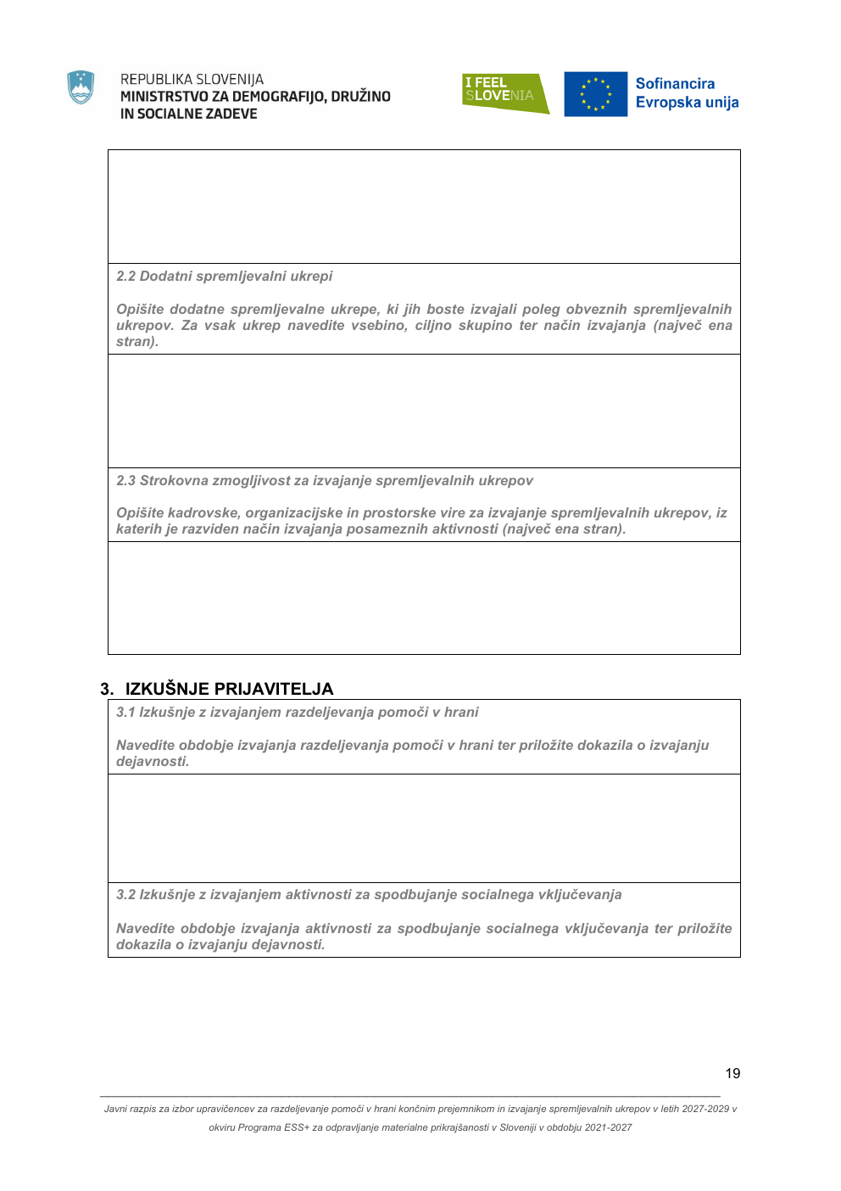
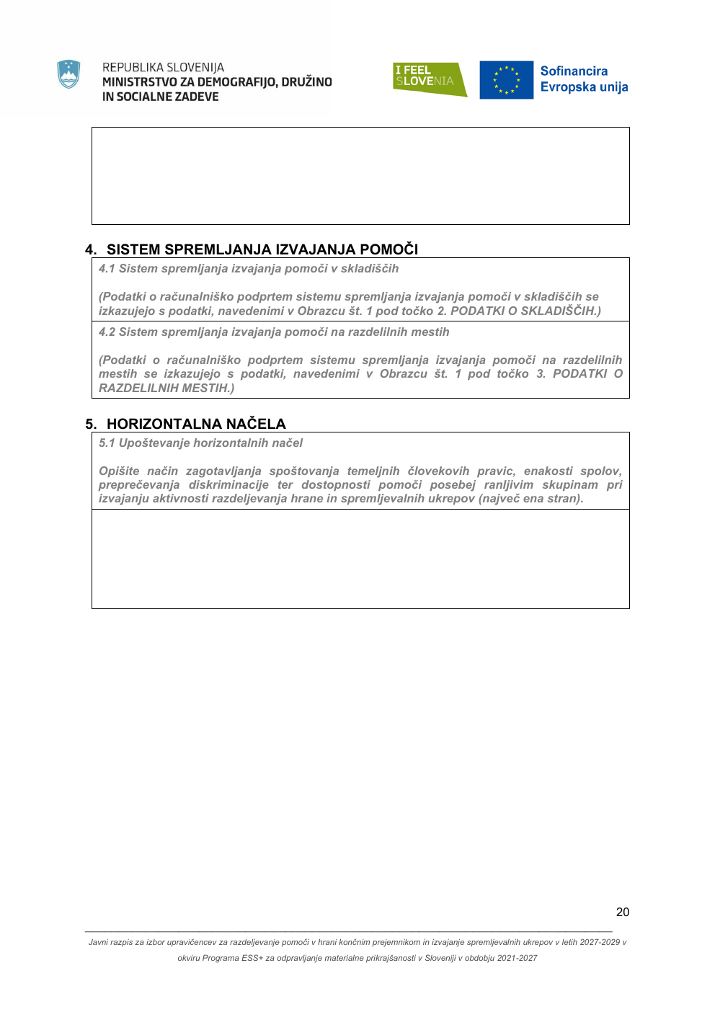
Obrazec št. 2 – Prijavnica
21

Slide 19
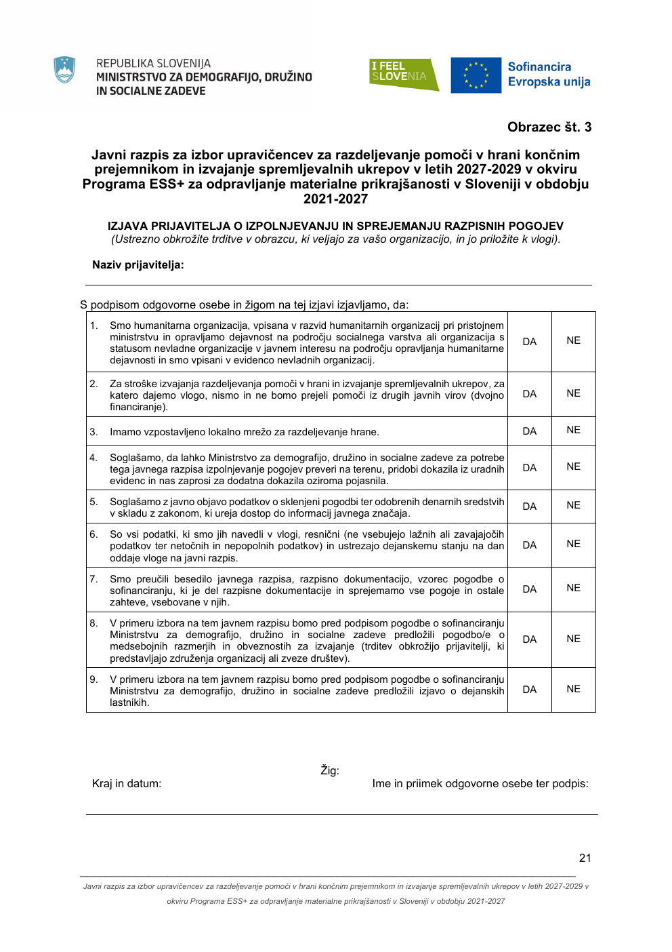
Obrazec št. 3 – Izjava prijavitelja
23

Slide 20
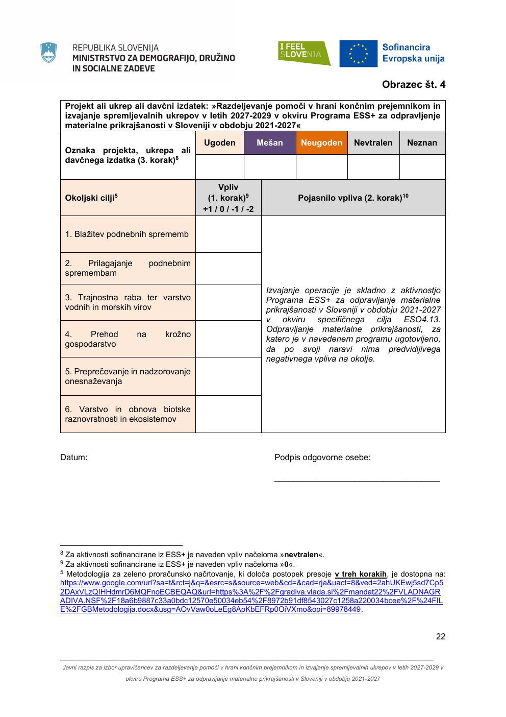
Obrazec št. 4 – Kontrolni list za DNSH
24

Slide 21
Ključni roki in dodatne informacije
3. 9. 2026
17. 9. 2026
informativna delavnica
zadnji dan za posredovanje vprašanj
gp.mddsz@gov.si
Pripis: »Javni razpis za razdeljevanje hrane«
21. 9. 2026
25. 9. 2026 • 14.00
28. 9. 2026 • 9.00
objava odgovorov na zastavljena vprašanja
rok za prejem vlog
odpiranje vlog
25

Slide 22
Hvala za vašo pozornost
Uspešno pripravo vloge!
Vprašanja in razprava

